Slide 1

Metody rzutowania w rysunku technicznym, wykorzystanie AUTOCADa
Projekt finansowany w ramach programu Ministra Nauki i Szkolnictwa Wyższego pod nazwą „Regionalna Inicjatywa Doskonałości”
w latach 2019 – 2022
nr projektu 020/RID/2018/19, kwota finansowania 12 000 000 PLN
mgr inż. Monika Weżgowiec
Częstochowa, 2020

Slide 2
Metody rzutowania w rysunku technicznym, wykorzystanie AUTOCADa
Podstawy rzutowania prostokątnego

Slide 3
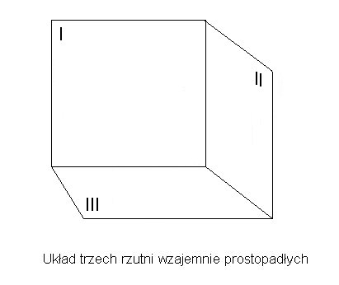
Metody rzutowania w rysunku technicznym, wykorzystanie AUTOCADa

Slide 4
Metody rzutowania w rysunku technicznym, wykorzystanie AUTOCADa

Slide 5
Metody rzutowania w rysunku technicznym, wykorzystanie AUTOCADa

Slide 6
Metody rzutowania w rysunku technicznym, wykorzystanie AUTOCADa

Slide 7
Metody rzutowania w rysunku technicznym, wykorzystanie AUTOCADa

Slide 8
Metody rzutowania w rysunku technicznym, wykorzystanie AUTOCADa
Układ przestrzenny trzech płaszczyzn zniekształca rysunki, dlatego oddzielamy je od siebie i układamy w jednej płaszczyźnie.

Slide 9
Metody rzutowania w rysunku technicznym, wykorzystanie AUTOCADa
Po rozłożeniu na każdej rzutni mamy prawidłowo wyglądające rzuty prostokątne przedmiotu z trzech różnych kierunków.

Slide 10
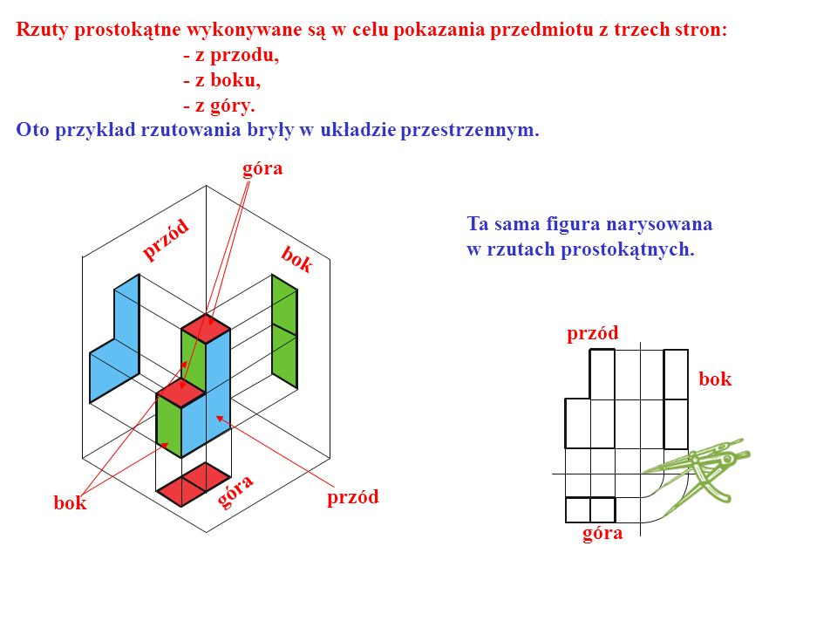
Metody rzutowania w rysunku technicznym, wykorzystanie AUTOCADa

Slide 11
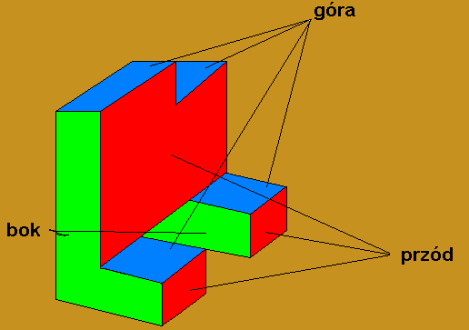
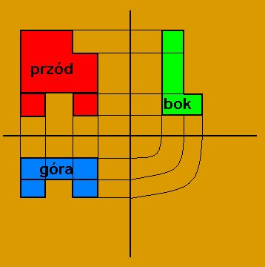
Metody rzutowania w rysunku technicznym, wykorzystanie AUTOCADa

Slide 12
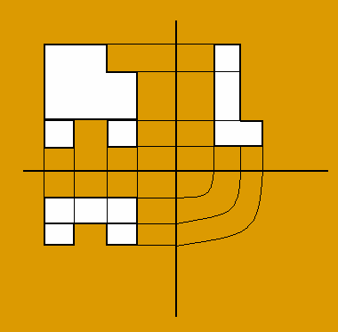
Metody rzutowania w rysunku technicznym, wykorzystanie AUTOCADa

Slide 13
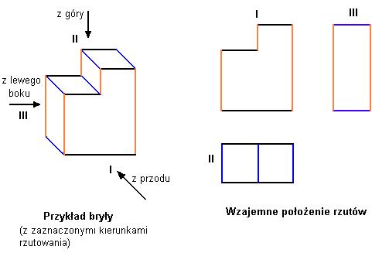
Metody rzutowania w rysunku technicznym, wykorzystanie AUTOCADa

Slide 14
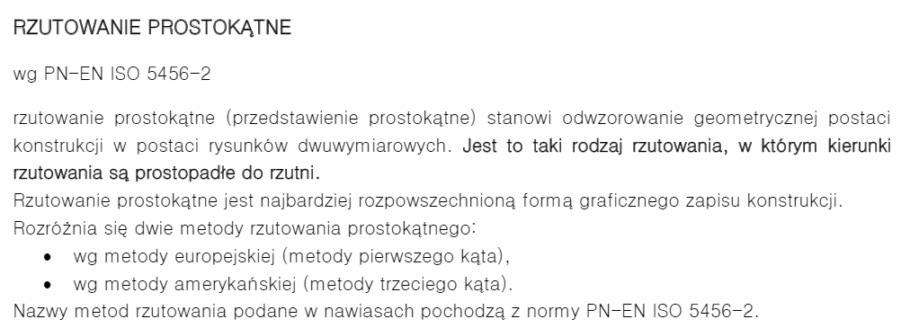
Metody rzutowania w rysunku technicznym, wykorzystanie AUTOCADa

Slide 15
Metody rzutowania w rysunku technicznym, wykorzystanie AUTOCADa

Slide 16
Metody rzutowania w rysunku technicznym, wykorzystanie AUTOCADa

Slide 17
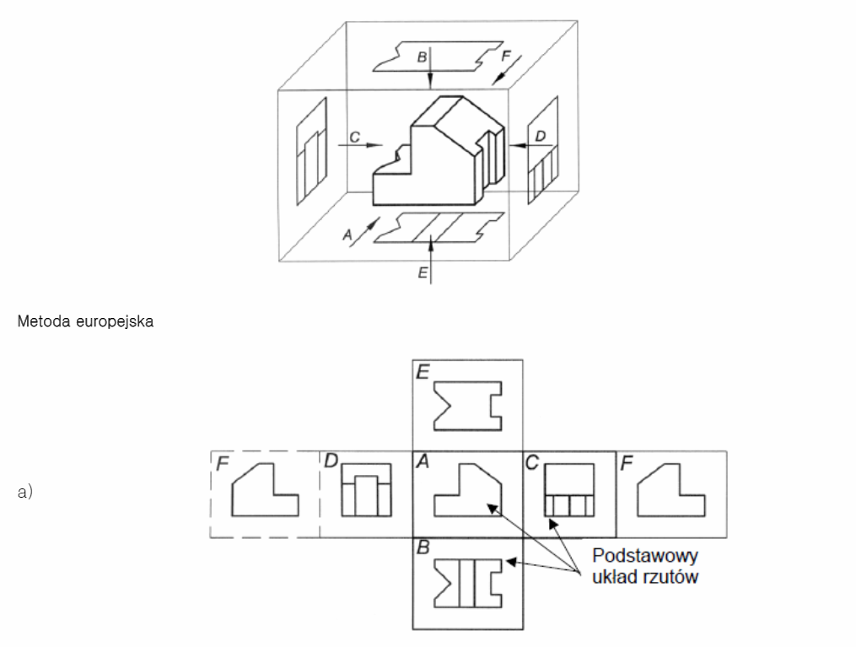
Metody rzutowania w rysunku technicznym, wykorzystanie AUTOCADa

Slide 18
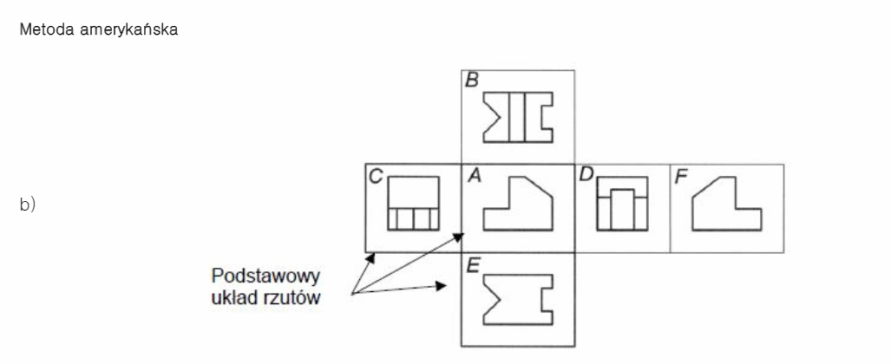
Metody rzutowania w rysunku technicznym, wykorzystanie AUTOCADa

Slide 19
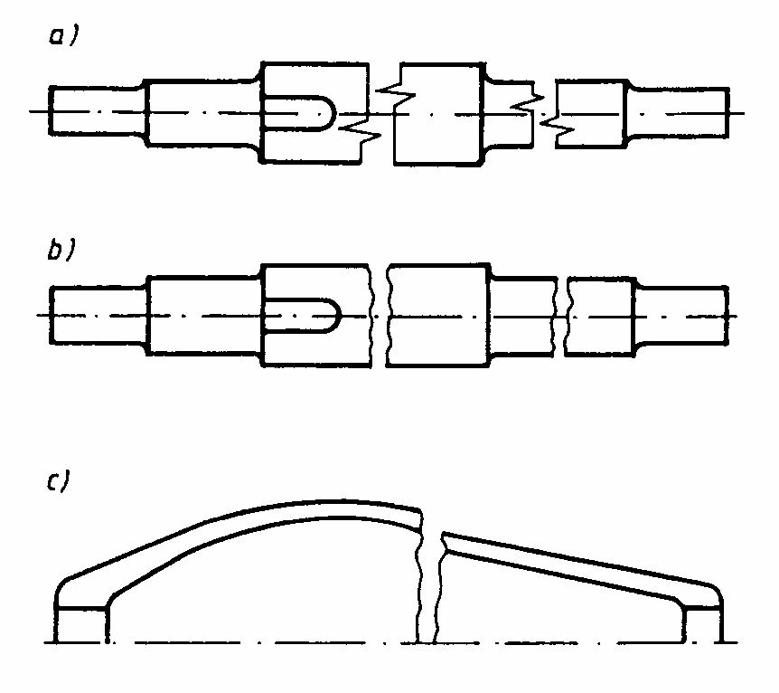
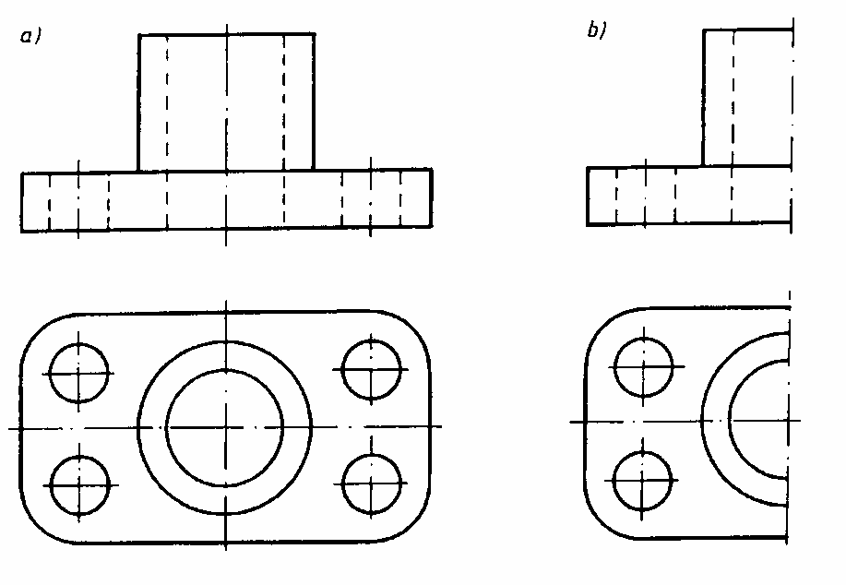
Metody rzutowania w rysunku technicznym, wykorzystanie AUTOCADa

Slide 20
Metody rzutowania w rysunku technicznym, wykorzystanie AUTOCADa

Slide 21
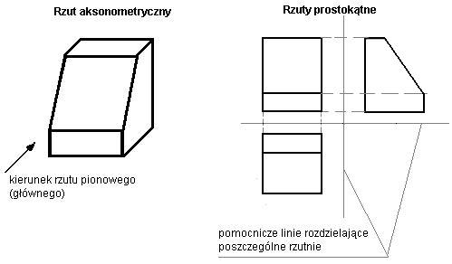
Metody rzutowania w rysunku technicznym, wykorzystanie AUTOCADa

Slide 22
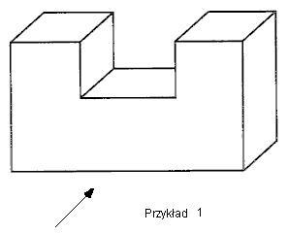
Metody rzutowania w rysunku technicznym, wykorzystanie AUTOCADa

Slide 23
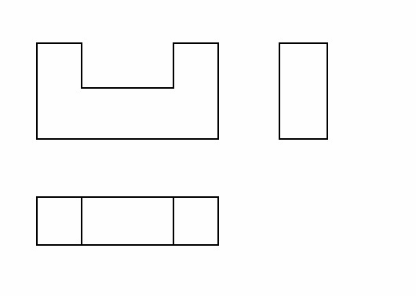
Metody rzutowania w rysunku technicznym, wykorzystanie AUTOCADa

Slide 24
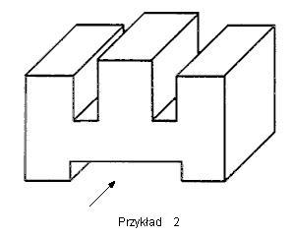
Metody rzutowania w rysunku technicznym, wykorzystanie AUTOCADa

Slide 25
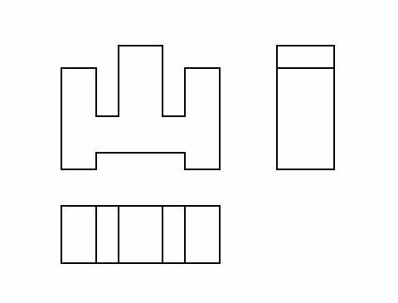
Metody rzutowania w rysunku technicznym, wykorzystanie AUTOCADa

Slide 26
Metody rzutowania w rysunku technicznym, wykorzystanie AUTOCADa
Podstawy rzutowania aksonometrycznego

Slide 27
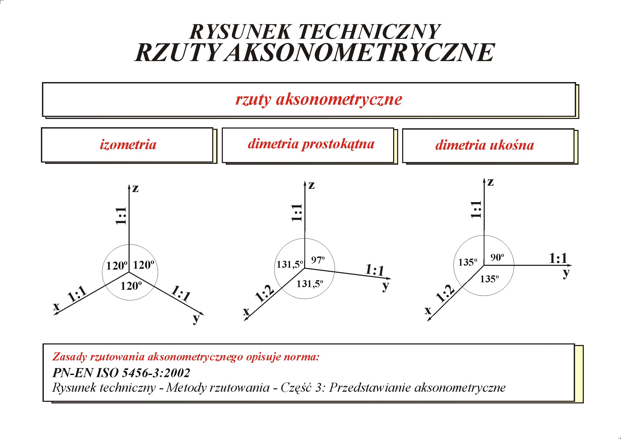
Metody rzutowania w rysunku technicznym, wykorzystanie AUTOCADa

Slide 28
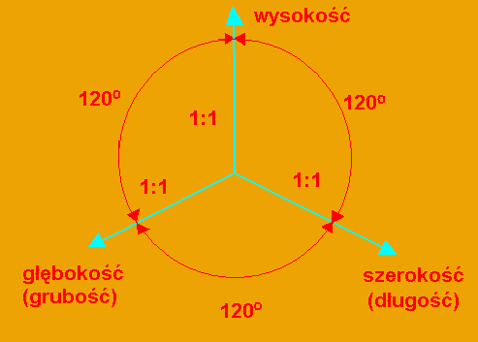
Metody rzutowania w rysunku technicznym, wykorzystanie AUTOCADa

Slide 29
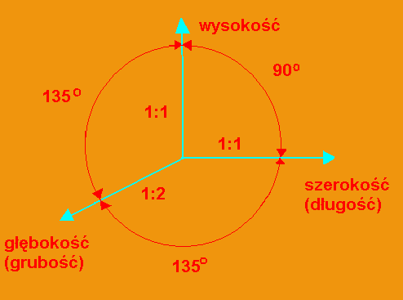
Metody rzutowania w rysunku technicznym, wykorzystanie AUTOCADa

Slide 30
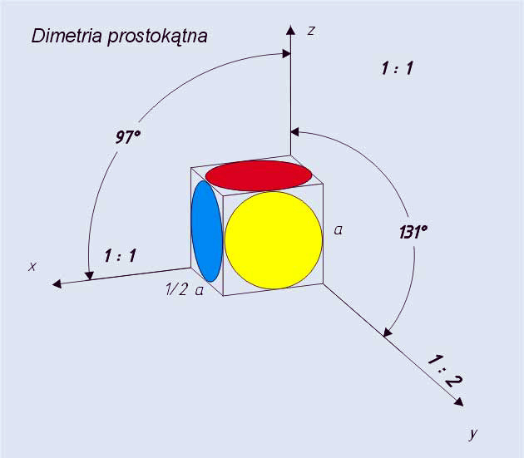
Metody rzutowania w rysunku technicznym, wykorzystanie AUTOCADa

Slide 31
Metody rzutowania w rysunku technicznym, wykorzystanie AUTOCADa

Slide 32
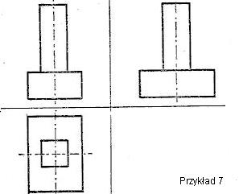
Metody rzutowania w rysunku technicznym, wykorzystanie AUTOCADa

Slide 33
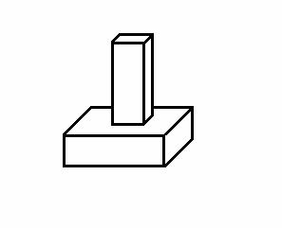
Metody rzutowania w rysunku technicznym, wykorzystanie AUTOCADa

Slide 34
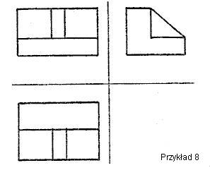
Metody rzutowania w rysunku technicznym, wykorzystanie AUTOCADa

Slide 35
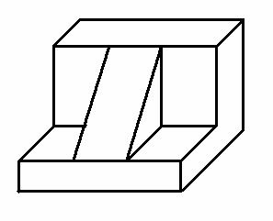
Metody rzutowania w rysunku technicznym, wykorzystanie AUTOCADa

Slide 36
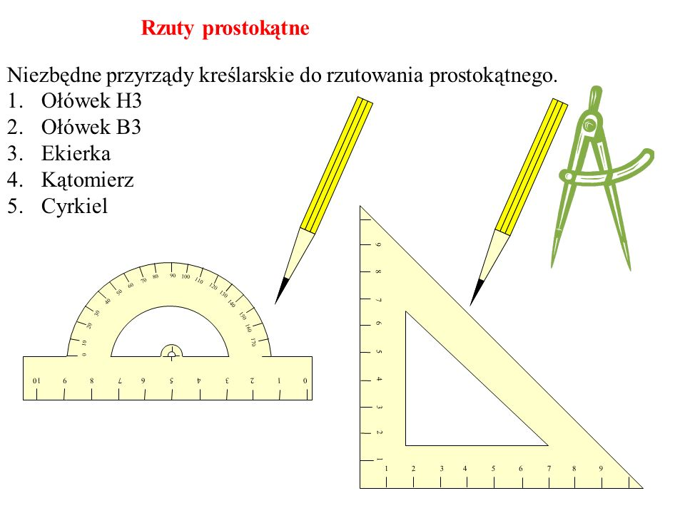
Metody rzutowania w rysunku technicznym, wykorzystanie AUTOCADa

Slide 37
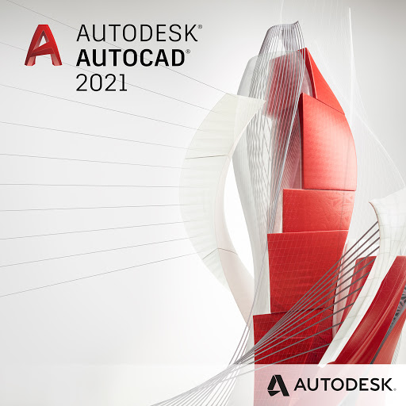
Metody rzutowania w rysunku technicznym, wykorzystanie AUTOCADa

Slide 38
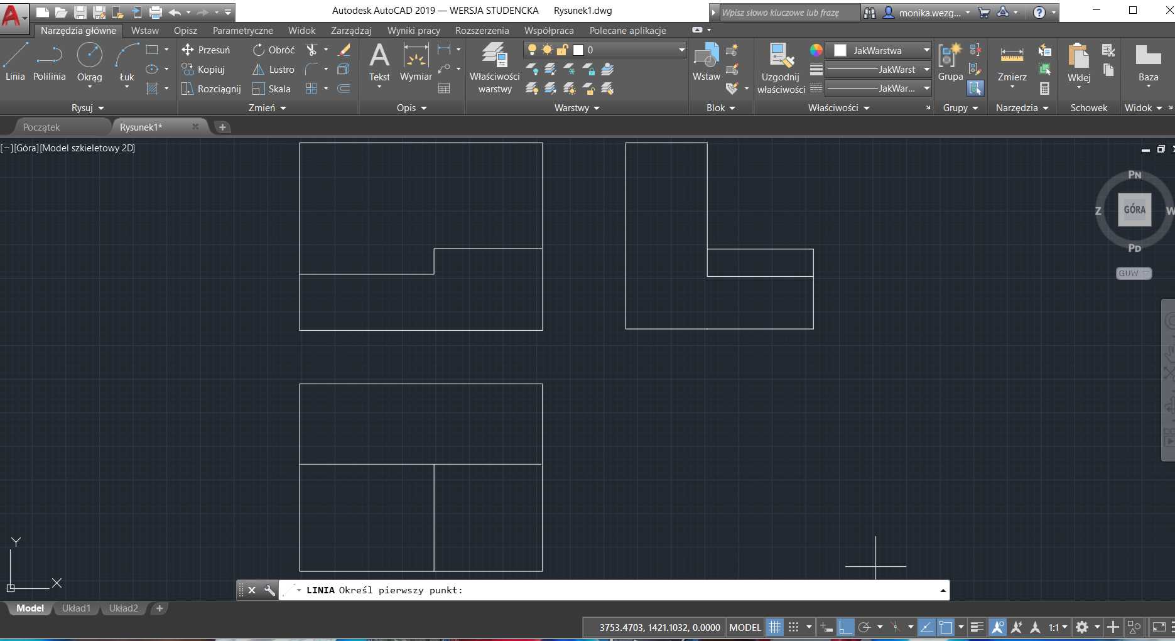
Metody rzutowania w rysunku technicznym, wykorzystanie AUTOCADa

Slide 39
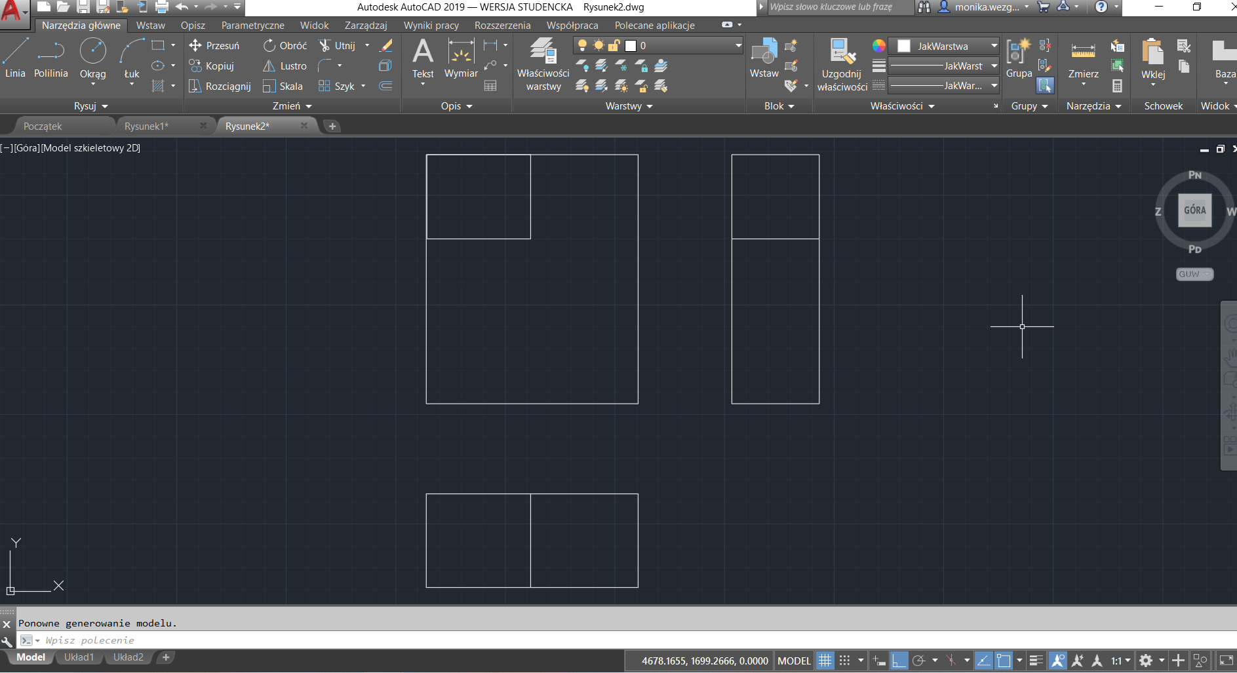
Metody rzutowania w rysunku technicznym, wykorzystanie AUTOCADa

Slide 40
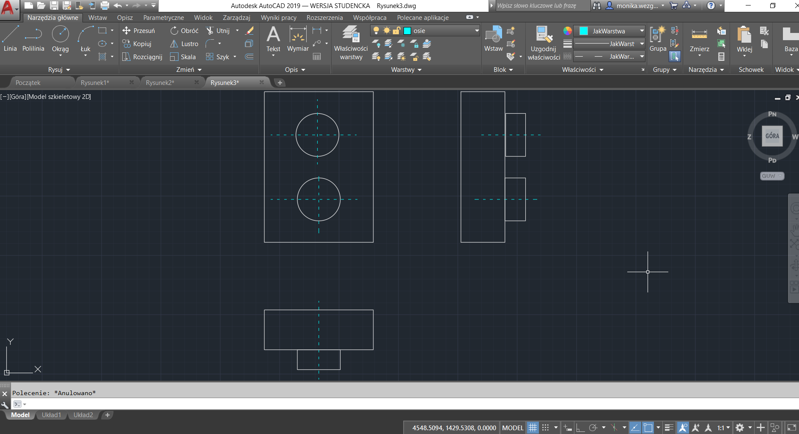
Metody rzutowania w rysunku technicznym, wykorzystanie AUTOCADa

Slide 41
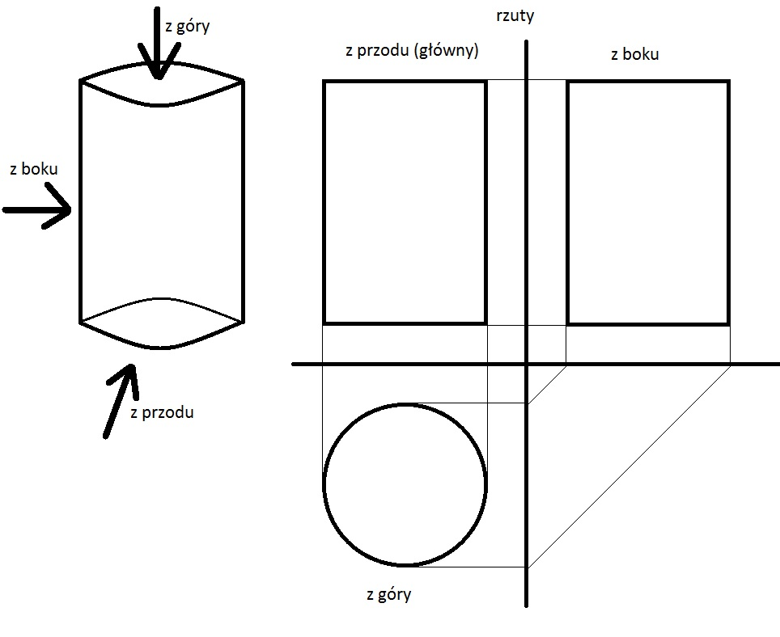
Metody rzutowania w rysunku technicznym, wykorzystanie AUTOCADa

Slide 42
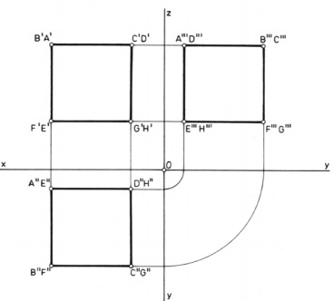
Metody rzutowania w rysunku technicznym, wykorzystanie AUTOCADa

Slide 43
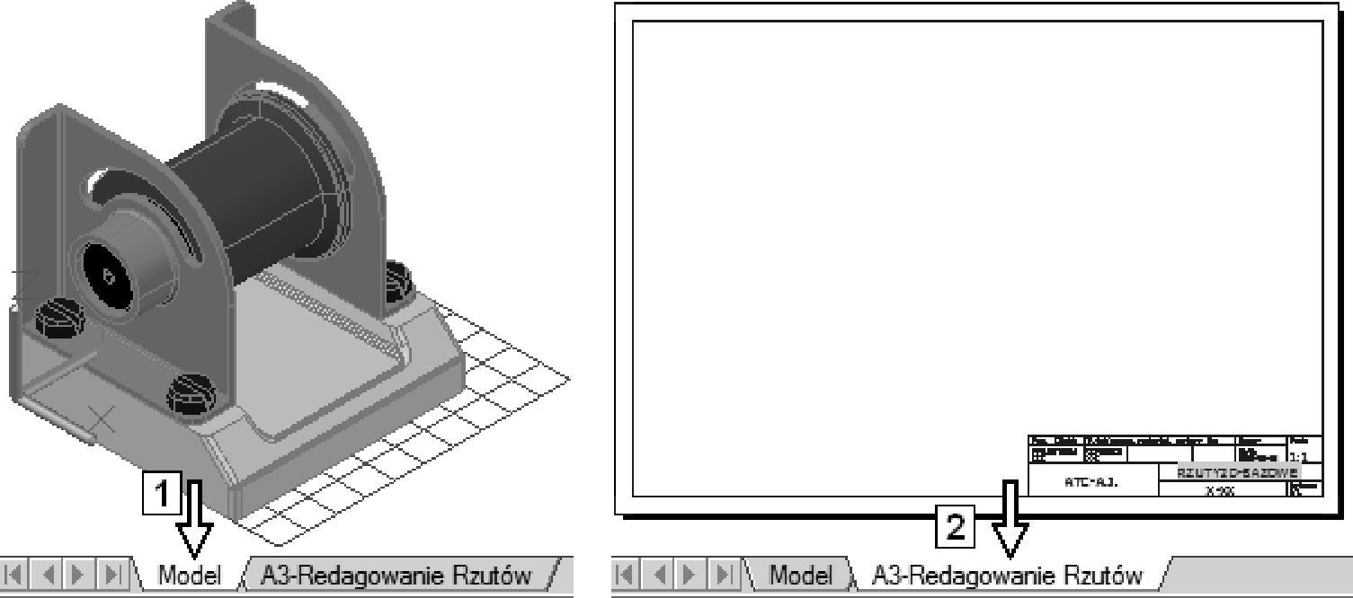
Metody rzutowania w rysunku technicznym, wykorzystanie AUTOCADa
Redagowanie rzutów 2D na podstawie modelu 3D
Plik projektu zawiera utworzony na karcie Model (1) model 3D złożony z kilku niezależnych brył. Przygotowano także pusty arkusz (Layout) 2. Arkusz nie zawiera rzutni.

Slide 44
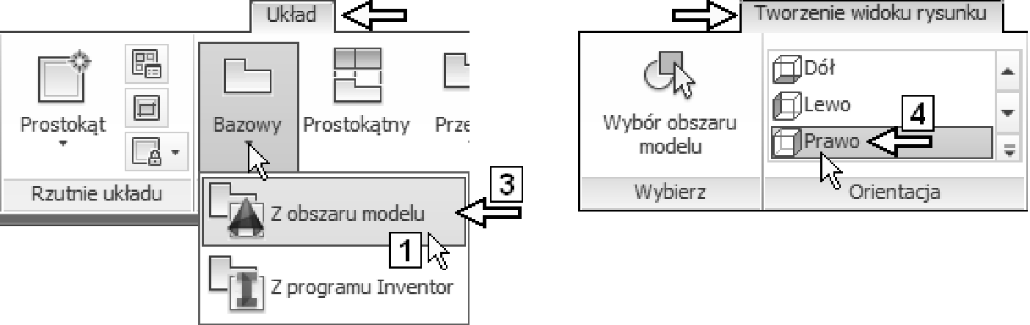
Do redagowania rzutów służą narzędzia zlokalizowane na karcie Układ (Layout):

Slide 45
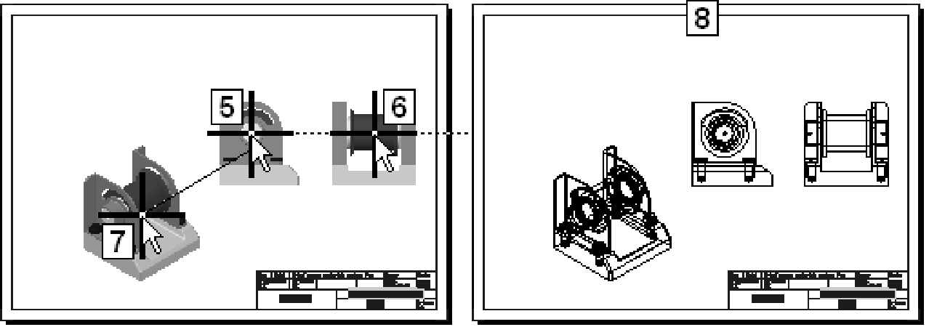
Metody rzutowania w rysunku technicznym, wykorzystanie AUTOCADa

